Slide 1
Research through Design
Introduction
Laďka Zbiejczuk Suchá

Slide 2
Organizační pokyny
September 26th
October 10th
October 24th
November 7th
November 21st
December 5th
December 19th

Slide 3
Organizační pokyny
September 26th
October 10th
October 24th
November 7th
November 21st
December 5th
December 19th

Slide 4
Osnova
What is Research through Design? [CZ]
Research through Design in Information Science: Perspectives, Opportunities, and Limitations [CZ]
Case Study I of Research through Design (Guest Lecture + Discussion) [EN]
Case Study II of Research through Design (Guest Lecture + Discussion) [EN]
Case Study III of Research through Design (Guest Lecture + Discussion) [EN]
Case Study IV of Research through Design (Guest Lecture + Discussion) [EN]
Discussion and Ideas for Final Essay Presentations [CZ + EN]

Slide 5
Logika kurzu
Malá skupinka
Aktivní diskuze
Přípravy na hodiny
Vztahování tématu k vlastním projektům (rozpracování metodologie pro projekt, pro diplomovou práci)
Setkání s designery z akademické sféry ze zahraničí a možnost diskutovat s nimi vlastní nápady a projekty

Slide 6
Ukončení kurzu
Aktivní účast na hodinách (5 ze sedmi)
Přípravy na hodiny (5 ze šesti)
  Povinnou přípravou je ta poslední (předběžný návrh závěrečné práce)
  Zároveň na vaši přípravu poskytnete a dostanete 2 konstruktivní zpětné vazby
Závěrečná práce a její prezentace (individuální)
Hodnocení:
  Průběžné přípravy: max. 5 bodů za každou (30 bodů)
  Konstruktivní zpětná vazba: 10 bodů za každou (20 bodů)
  Závěrečná práce + prezentace: max. 30 bodů (30 bodů)
A: 73-80 bodů
B: 66-72 bodů
C: 59-65 bodů
D: 52-58 bodů
E: 45-51 bodů

Slide 7

Očekávání od kurzu?

Slide 8
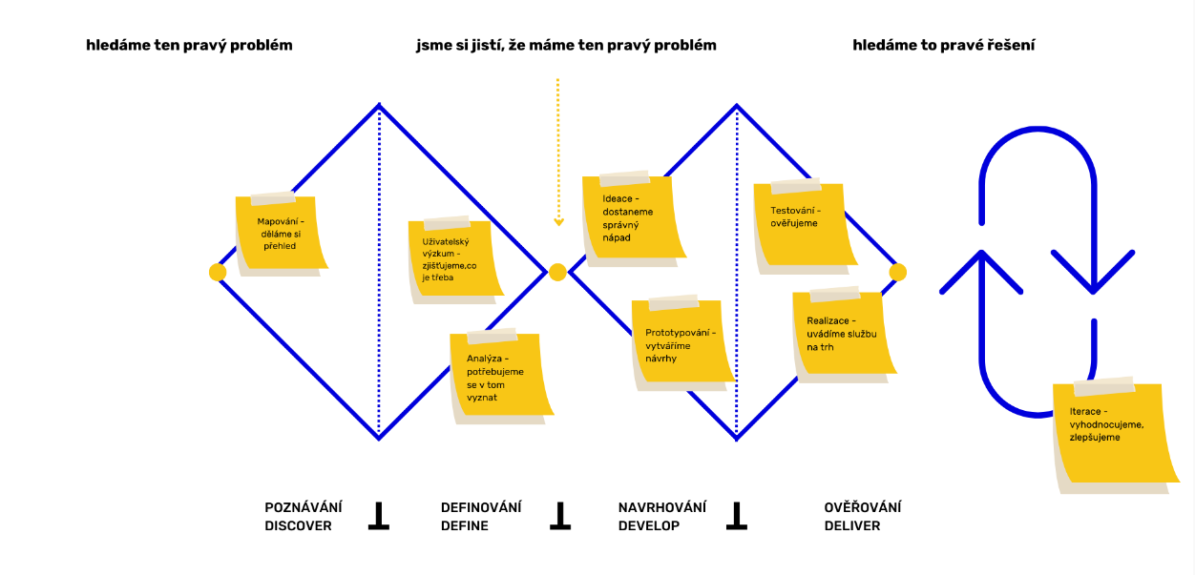
Proč Research through Design?

Slide 9
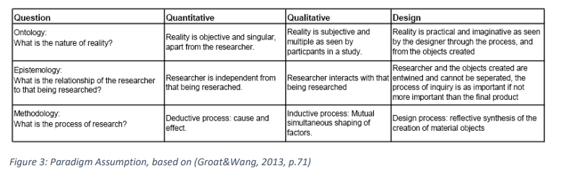
Tradiční metodologické přístupy a design

Slide 10
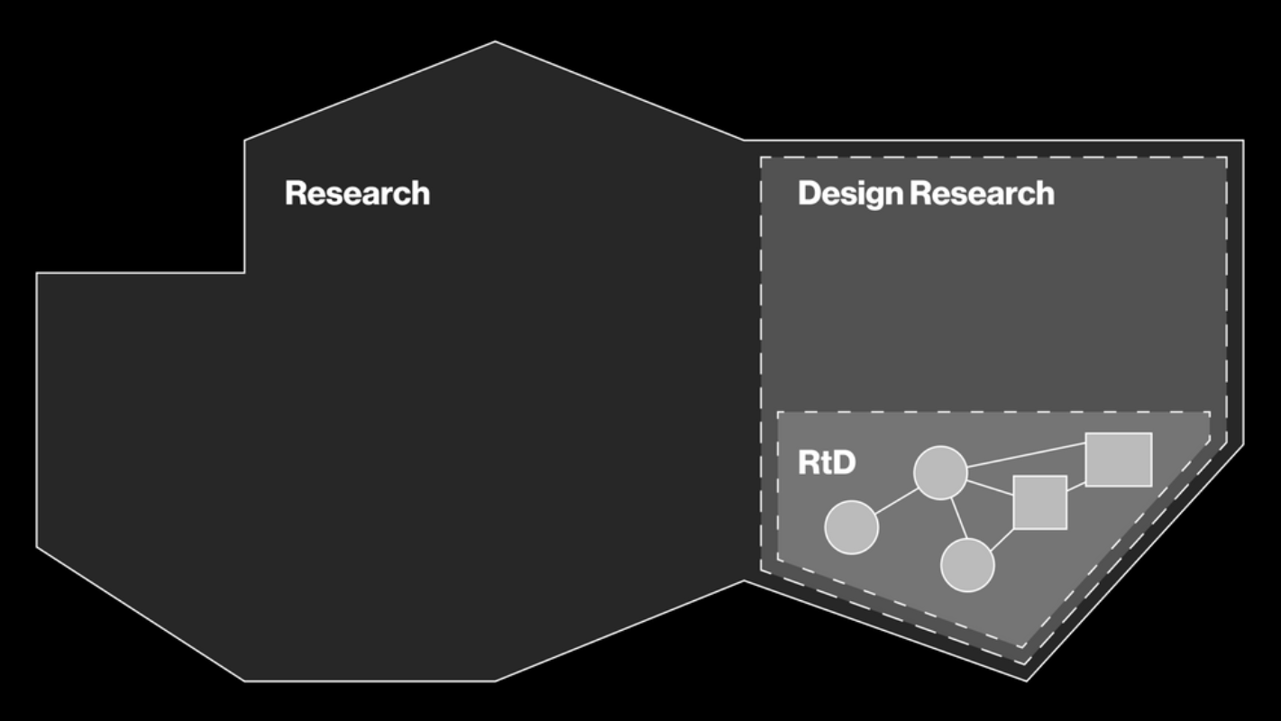
Tradiční metodologické přístupy a design
Zdroj: https://www.designdisciplin.com/crash-course-in-rtd/

Slide 11
Research through Design
Odpověď na odlišnosti logiky designového výzkumu a „akademického“ výzkumu
Hlavním nástrojem designového výzkumu jsou artefakty (Zimmerman, 2008)
Kromě designerské metodologie vyžaduje i znalosti teorie z dalších oborů (antropologie, sociologie, psychologie, pedagogiky, …)
Principy RtD jsou užitečné nejen v akademickém prostředí

Slide 12
Čtení na příští hodinu
Frayling, C. (1993). Research in art and design. Royal College of Art. (5p.)
Stappers, P. J., & Giaccardi, E. (2020). Research through Design. In The Encyclopedia of Human-Computer Interaction (2.). Interaction Design Foundation. https://www.interaction-design.org/literature/book/the-encyclopedia-of-human-computer-interaction-2nd-ed/research-through-design. (only chapters 43 a 43.1)
Clarke, R. I. (2018). How we done it good: Research through design as a legitimate methodology for librarianship. Library & Information Science Research, 40(3–4), 255–261. https://doi.org/10.1016/j.lisr.2018.09.007 (7p.)

Slide 13

Díky za pozornost a těším se příště
sucha@phil.muni.cz

